Slide 1
امیر سجاد منتظری هدش کلاس هفتم الف

Slide 2
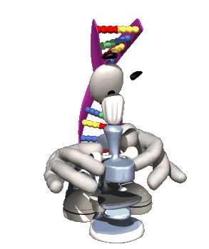
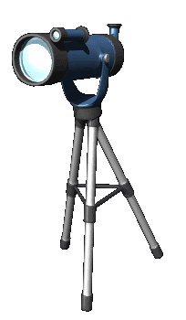
تحقیق علوم:
ابر ها با ما سخن می گویند

Slide 3
حدیث درباره ی ابر ها :
الإمام عليٌّ عليه السلام :
الفُرصَةُ تَمُرُّ مَرَّ السَّحابِ ،فانتَهِزُوا فُرَصَ الخَيرِ .
امام على عليه السلام می فرمایند :
فرصت، چون ابر مى گذرد. پس، فرصت هاى كار خوب را غنيمت شمريد .

Slide 4
ابر چیست ؟
ابر توده‌ای متراکم از بخار است که در طبقات پایینی و میانی اتمسفر تشکیل می‌شود. عناصر تشکیل دهنده این توده بخار همان عناصر تشکیل دهنده مایعات سطح سیاره می‌باشند. در مورد سیاره زمین، ابرها از بخار آب تشکیل شده‌اند.

Slide 5
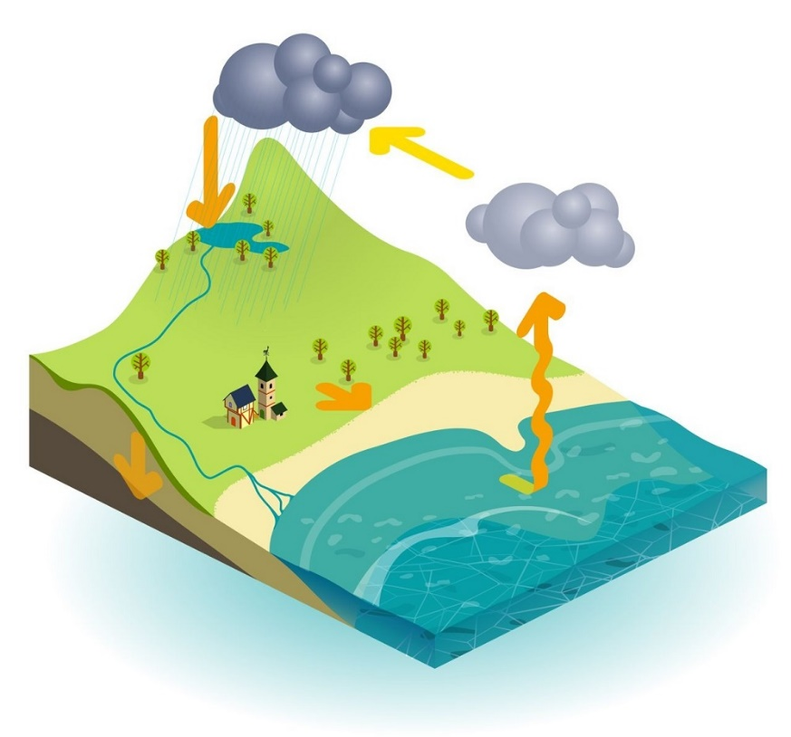
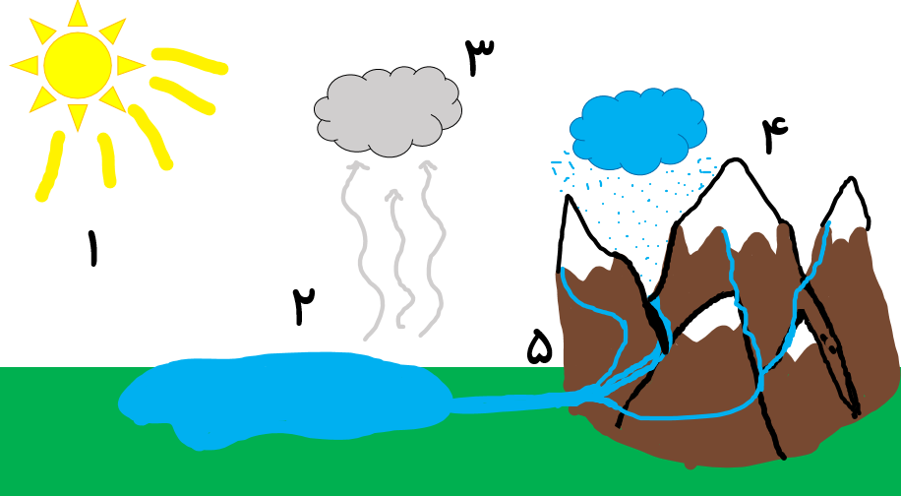
تشکیل ابر
به طور خلاصه وقتی خورشید زمین را گرم می کند، آب های روی زمین تبخیر می شوند و به شکل بخار بالا می روند.
هنگامی که این بخار به ارتفاعی می رسد که هوا سرد است به قطرات آب و کریستال های یخی تبدیل می شود و با کنار هم قرار گرفتن این قطرات و کریستال ها ابر به وجود می آید.

Slide 6
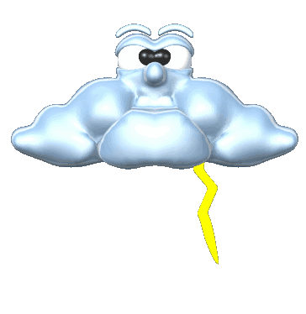
انواع ابر ها

Slide 7
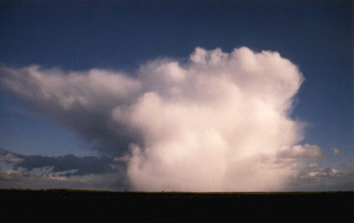
کومولونیمبوس (کومه‌ای بارا): به همراه رعد و پیام‌آور طوفان.

Slide 8
آلتوکومولوس (فرازکومه‌ای): معرف باران احتمالی.

Slide 9
استراتوس (پوشنی): نشانه ی نرمه باران احتمالی.

Slide 10
نیمبواستراتوس (بارا پوشنی): نشانه ی ریزش باران و یا برف ممتد.

Slide 11
آلتواستراتوس (فرازپوشنی): نشانه ی ریزش احتمالی باران ملایم.

Slide 12
سیروس (پَرسا): معرف هوای آرام و خوب.

Slide 13
سیرواستراتوس (پرساپوشنی): معرف نزدیک شدن هوای طوفانی بوده

Slide 14
سیروکومولوس (پرساکومه‌ای): پیام‌آور هوای صاف و آرام.

Slide 15
استراتوکومولوس (پوشنی‌کومه‌ای):

Slide 16
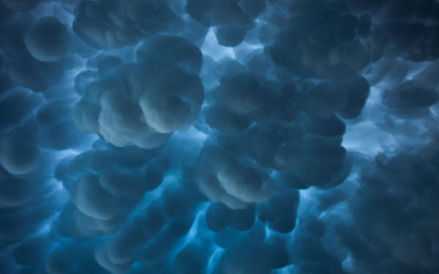
فراکتوکومولوس (کومه‌ای پاره‌پاره)

Slide 17
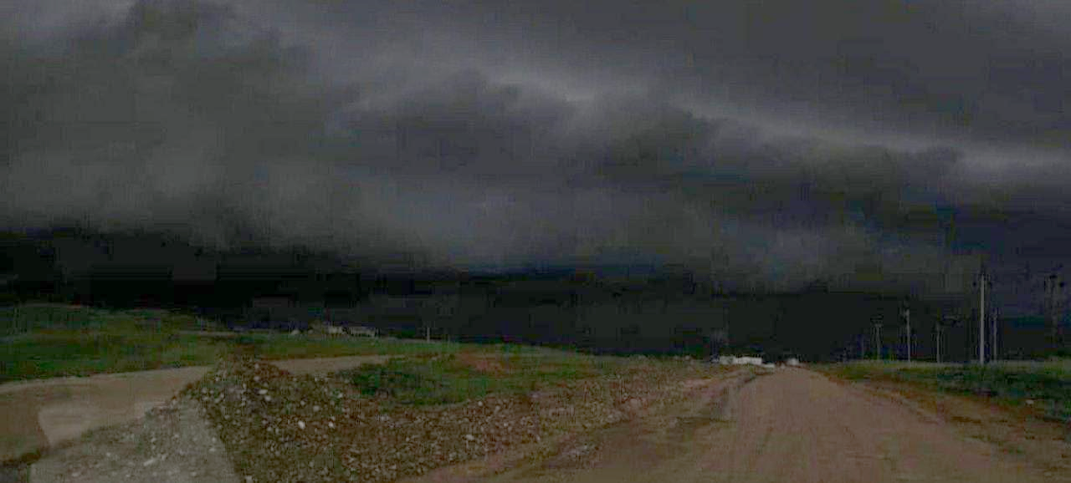
ابرهای سیاه : بارش باران به همراه باد شدید.

Slide 18
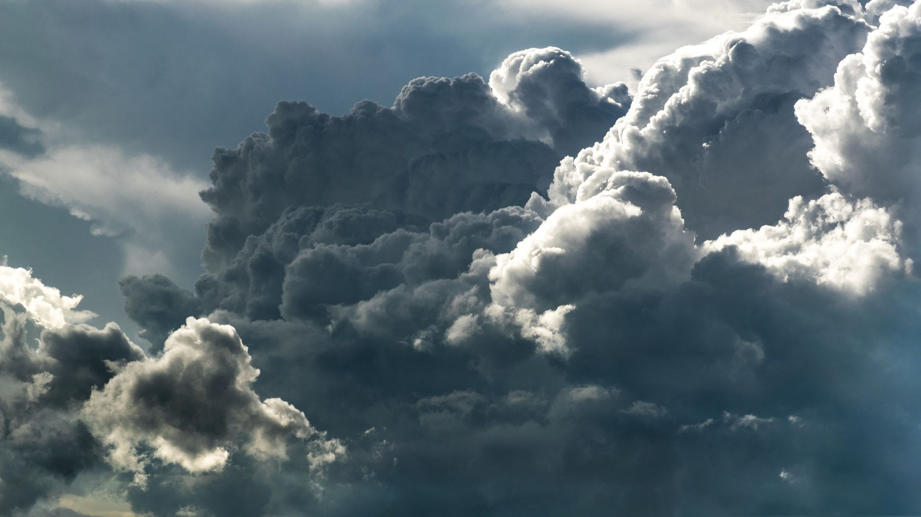
ابرهای خاکستری : ابرهای خاکستری نشان دهنده بارش باران ملایم اما در مدت زمان طولانی.

Slide 19
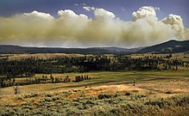
پیروکومولوس (آتش‌کومه‌ای): این نوع ابر پدیده ی گرمایی است که در اثر گرم شدن سریع و شدید یک ناحیه و تبدیل آن به رسانای گرما ایجاد می‌شود و در نهایت به ابر کومولوس تبدیل می‌گردد. آتشفشان‌ها، آتش‌سوزی‌های جنگلی، و انفجارهای هسته‌ای (به شکل ابر قارچی شکل) همگی از دلایل اصلی تشکیل ابرهای پیروکومولوس به‌شمار می‌آیند.

Slide 20
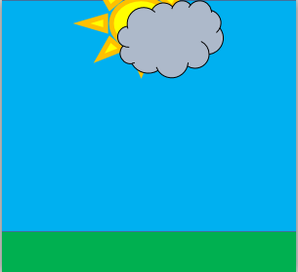
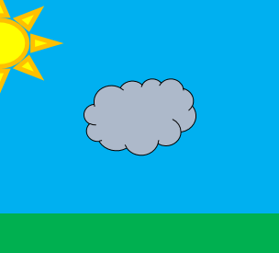
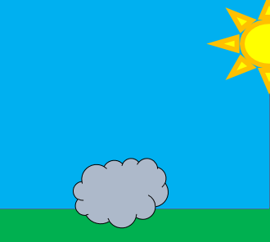
ابرها را از چند دیدگاه مختلف طبقه بندی می‌کنند:
1- از نظر ترکیب . 2- از نظر شدت و سرعت فرآیند تراکمی که منجر به تشکیل ابر می‌شود .
3- از نظر ارتفاع کف ابر از سطح زمین:
ابرهای پایین ابرهای میانی ابرهای بالا

Slide 21
ابرهای بالا ، میانی و پایین :
ابر های پایین :
استراتو کومولوس
استراتوس
کومولو نیمبوس
کومولوس
ابرهای میانی :
آلتو کومولوس
آلتو استراتوس
نیمبو استراتوس
ابر های بالا :
سیرو استراتوس
سیروس
سیرو کومولوس

Slide 22
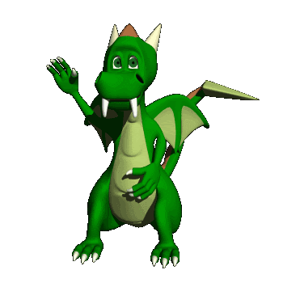
پایان

